Slide 1
THEMA 22 De Huid
(o.a. onderdeel bescherming tegen indringers)
Mondriaan College Oss
November 2014
VWO 4/5

Slide 2
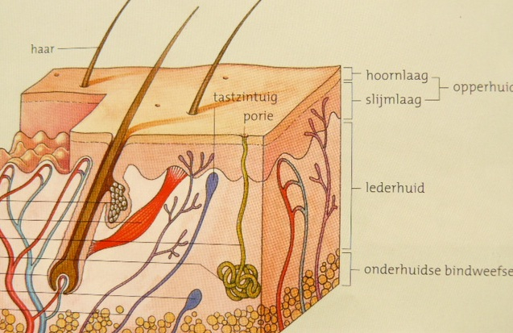
De huid: opperhuid, lederhuid en onderhuids bindweefsel

Slide 3
De Huid bestaat uit 3 lagen (van buiten naar binnen)
1. Opperhuid
Opperhuid (0,1 mm):
= buitenste laag (epitheelweefsel) bestaat uit: - - - Hoornlaag (dode cellen)
De binnenste laag:
Slijmlaag:
vervangen van de slijtende hoornlaag
De bovenste cellen verhoornen
en eronder
Kiemlaag (onderste deel daarvan bestaat uit
delende cellen)
Functie: slijtfunctie
Kiemlaag: voortdurend nieuwe cellen maken (mitose)
Bovenste laag kiemcellen verhoornen steeds
Hoornstof = keratine = eiwit dat hard en stevig is

Slide 4
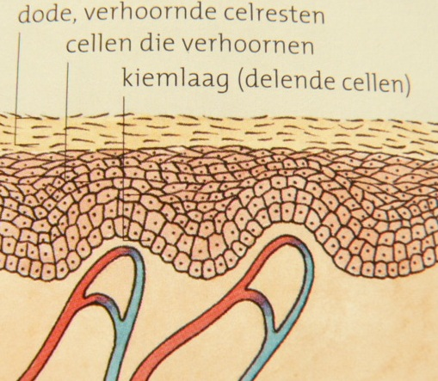
Kiemlaag: waarom liggen de bloedvaten zo dicht tegen de kiemlaag aan?

Slide 5
De Huid bestaat uit 3 lagen (van buiten naar binnen)
2. Lederhuid (2 mm dik)
Lederhuid:
Opgebouwd uit bindweefsel met daarin o.a.:
Bloedvaten
Lymfevaten
Zenuwen
Zintuigjes
Haarzakjes
Talgkliertjes
Bindweefsel: bestaat uit vetweefsel
Vormt isolerende én beweeglijke laag
Ga naar animatie: www.Bioplek.org

Slide 6
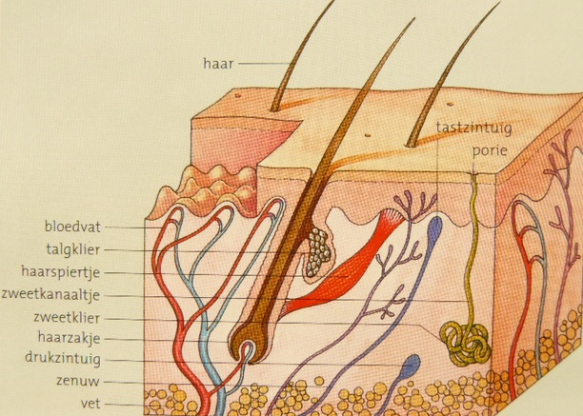
De lederhuid:
De namen van de onderdelen staan in Binas

Slide 7
De lederhuid
Talgklier, wat is de functie?
Talg is vettig en houdt de huid soepel
Haarspiertjes, twee functies
Kunnen de haren rechtop zetten
En produceren warmte
Bevat bloedvaatjes
Voorzien de huidcellen van voedingstoffen en zuurstof..
Let op: shuntbloedvaatjes Wáár? Functie?
Zie volgende dia om vraag te beantwoorden

Slide 8
De lederhuid : bloedvaten voorzien de huidcellen van zuurstof en voedingsstoffen
Let op de kleinste haarvaten: SHUNTbloedvaten

Slide 9
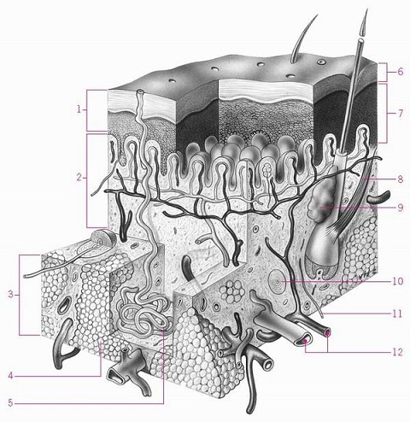
De Huid bestaat uit 3 lagen (van buiten naar binnen)
3. Onderhuids bindweefsel
Veel vetcellen
aanwezig

Slide 10
HUID:
1. Je huid schilfert voortdurend
Tijd vanaf ontstaan nieuwe opperhuidcel tot en met afschilferen duurt 4 weken
Conclusie: je huid is in één maand vernieuwd
2. Stof in huis? 90 % bestaat uit huidschilfers
Huismijt(allergie)? Komen op huidschilfers af
In bed liggen? Je ligt dan op en tussen huismijten
(kleine spinnetjes) die lekker aan het eten zijn
Opperhuid: ondoorlaatbaar voor bacteriën/virussen en stoffen
3. Eelt: verdikking hoornlaag door wrijving of druk

Slide 11
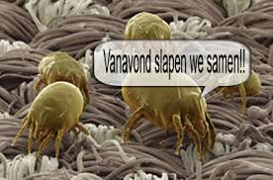
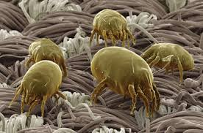
HUISMIJT:

Slide 12
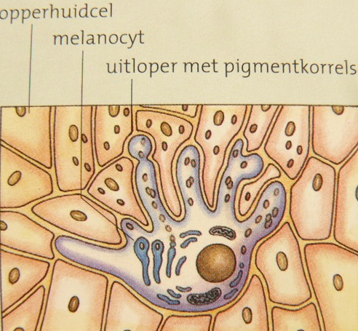
Melanocyten in de slijmlaag: beschermen tegen UV-straling; de huid wordt bruin

Slide 13
De lederhuid: zintuigen:
Tast
Druk
Pijn
Warmte
Koude
Gericht op extern milieu..

Slide 14
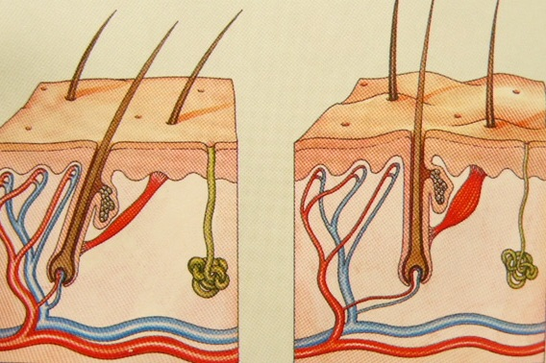
De lucht tussen de haren isoleert.
Door spiertjes in je huid gaan die haren rechtop staan (kippenvel).
Er zit dan meer lucht tussen de haren.

Slide 15
Door de samentrekking van de huidspiertjes en skeletspieren wordt warmte geproduceerd (rillen en klappertanden)

Slide 16
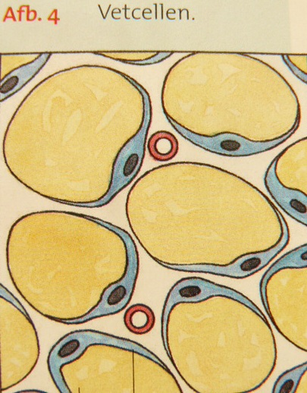
Onderhuids bindweefsel: vet voor warmte-isolatie en reservestof

Slide 17
Warmteafgifte
1. straling (denk aan een kampvuur)
2. geleiding (in water koel je snel af)
3. stroming (het is kouder als het waait)
4. verdamping (als je zweet)
Waarom raak je in water sneller onderkoelt als je veel beweegt?..

Slide 18
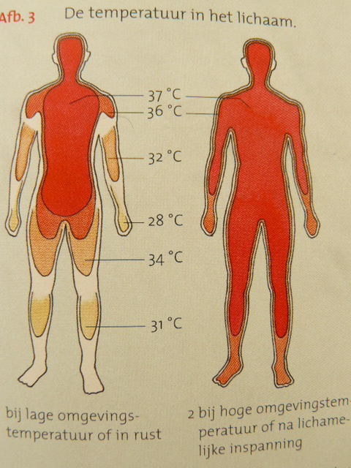
Waarom hebben onze armen en benen bij lage temperaturen of in rust meestal een lagere temperatuur?
Waarom hebben onze armen en benen bij hoge temperaturen of bij inspanning meestal een lagere temperatuur?

Slide 19
Lichaamstemperatuur
Waarom mag ons lichaam niet te heet worden? Welke stoffen in ons lichaam kunnen hier niet tegen?
Als enzymen te warm worden gaan ze kapot. En dan stoppen de chemische processen in je lichaam.

Slide 20
Lichaamstemperatuur
Welke lichaamsdelen zullen het warmst zijn.
De organen in je romp. Daar zit in verhouding weinig huid om te koelen.
Hoe wordt de overtollige aan warmte daar afgevoerd?
Via het bloed naar de huid..

Slide 21
Zweten: hoe raakt je lichaam overtollige warmte kwijt?
Als het lichaam te warm wordt, wordt er zweet afgegeven.
Het verdampen van zweet kost energie.
Die energie = warmte wordt onttrokken aan de huid
Bij 100% luchtvochtigheid verdampt het zweet niet en koel je dus niet af !!..

Slide 22
Menselijke afweer
(tegen lichaamsvreemde stoffen- antigenen)
= Immunologie
Infectie: het binnendringen van een ziekteverwekker in ons lichaam

Slide 23
Waartegen moeten we ons beschermen?
Bacteriën
Virussen
Schimmels
Parasieten
Gifstoffen

Slide 24
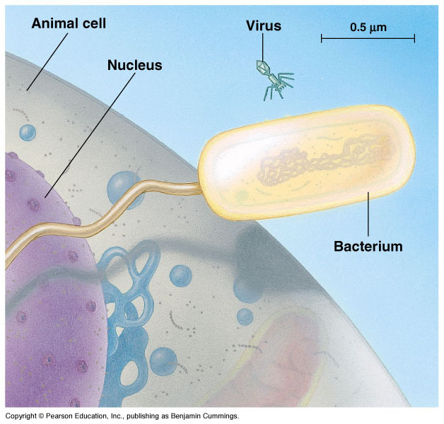
Welk geneesmiddel doodt bacteriën?
Bacteriën

Slide 25
Wist je dat..............
Je huid bezaaid is met bacteriën
Je darmen vol zitten met bacteriën
Je 2,5 kilo aan bacteriën op en in je hebt..

Slide 26
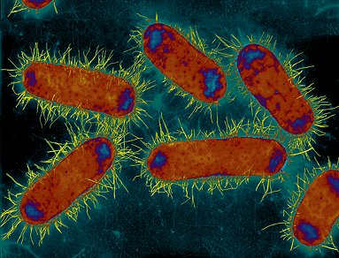
De bacterie in je darmen die je helpt met je spijsvertering:
Escheria Coli of E-Coli
Boek paragraaf: 5.2

Slide 27
Hoezo E. coli ongevaarlijk?
http://www.nu.nl/buitenland/2530872/nieuwe-bacteriestam-achter-ehec-infectie.html

Slide 28
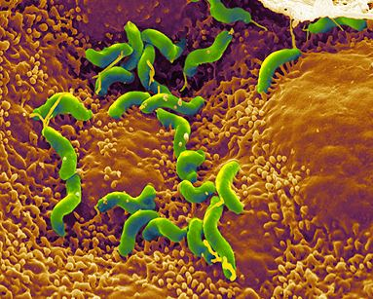
De bacterie in je darmen die je ziek maakt:
Helicobacter pylori:

Slide 29
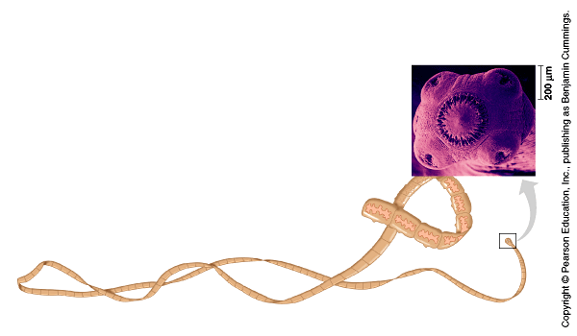
Waartegen moeten we ons beschermen?
2) Parasieten
Lintworm krijgen we van rauw (varkens-)vlees dat we eten
In sommige religies is varkensvlees daarom verboden

Slide 30
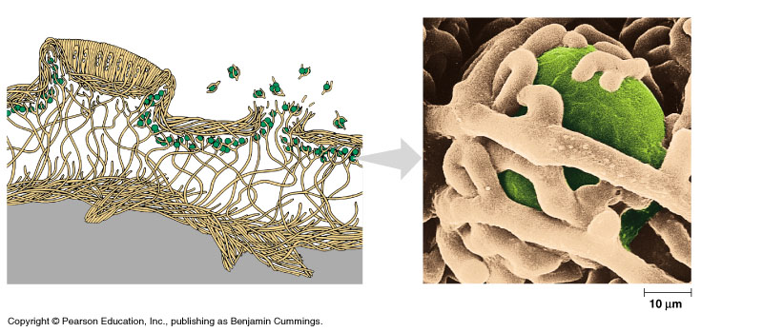
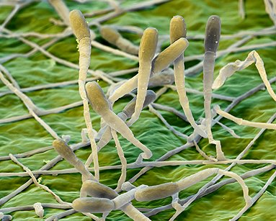
Waartegen moeten we ons beschermen?
3) Schimmels

Slide 31
Waartegen moeten we ons beschermen?
3) Schimmels
Schimmel van de slijmvliezen (Candida Albicans)
  Spruw (bij babies in de mond)
  Witte vloed (vagina infectie)
Schimmels aan de huid (dermatofyten)
  Voetschimmels
  Zwemmersexczeem
  Schurft / Baardschurft

Slide 32
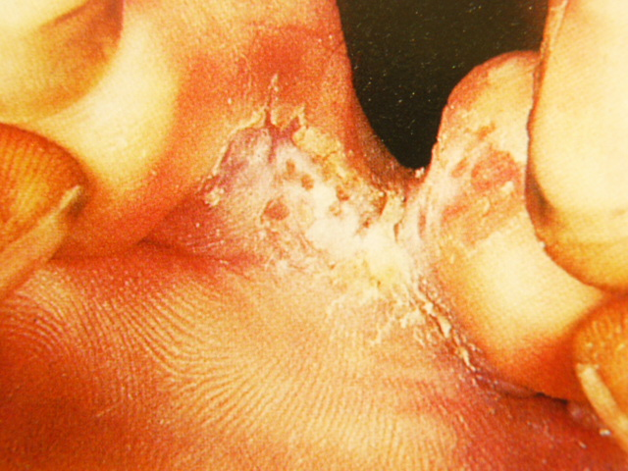
Schimmel tussen de tenen.

Slide 33
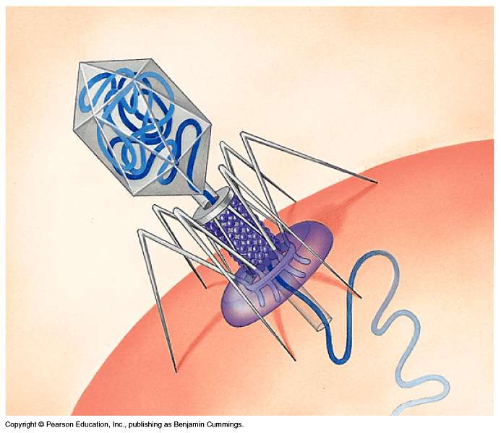
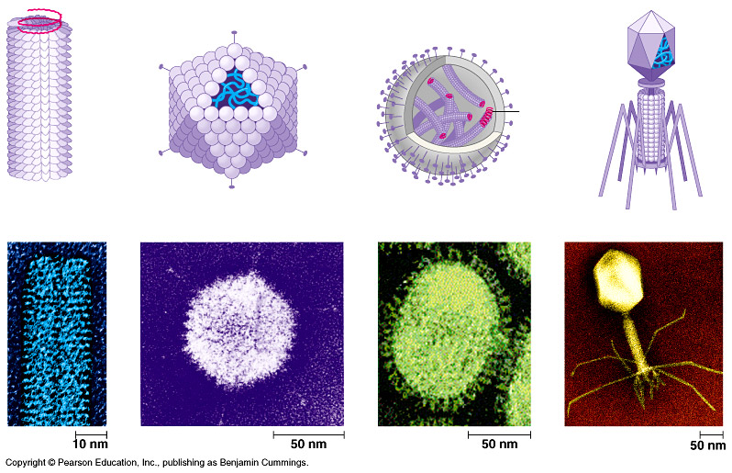
Waartegen moeten we ons beschermen?
4) Virussen

Slide 34
Voorbeelden van ziekten door Virussen
AIDS (HIV-virus) seropositief? Wat is dat?
Baarmoederhalskanker (variant HPV-virus)
HPV = humaan papilloma virus (wrattenvirus)
Griep
Rode Hond
Bof
Mazelen
Polio
SARS (Severe Acute Respiratory Syndrome)
ANTIBIOTICA WERKEN NIET op virussen

Slide 35
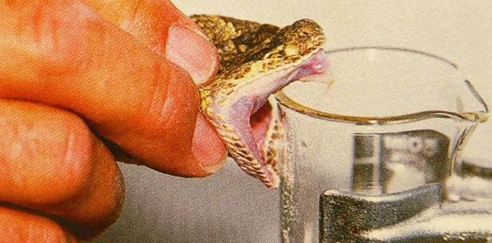
Waartegen moeten we ons beschermen?
5) Gifstoffen

